Slide 1
『融客月报』
——私募股权投资市场（2019年7月）
——二级市场（2019年7月）

Slide 2
『融客月报』
—— 二级市场（2019年7月）

Slide 3
宏观
供需双弱，经济下行压力大
市场
市场略有回暖，除沪指外全线上行
展望
外部环境依然严峻，短期以防范风险为主
业务

Slide 4
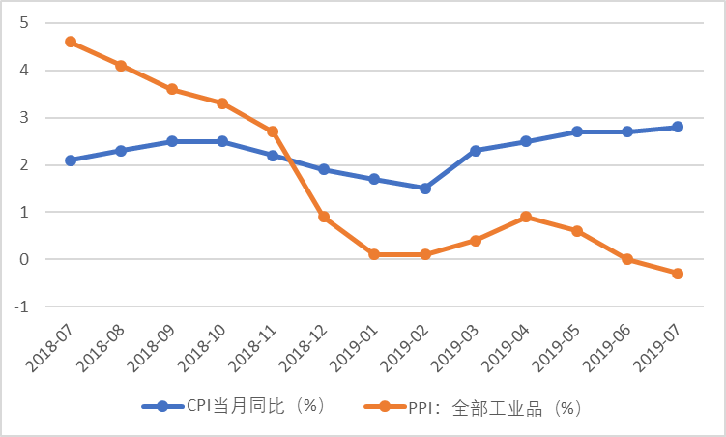
CPI、PPI
7月CPI同比上涨2.8%，
较上月↑0.1%
PPI同比下降0.3%，较上月↓0.3%。
Notes:
在目前比较宽松的货币政策下，CPI与PPI的连月升高，投资者需要注意由于通胀带来的市盈率过高，企业融资成本变高的问题。

Slide 5
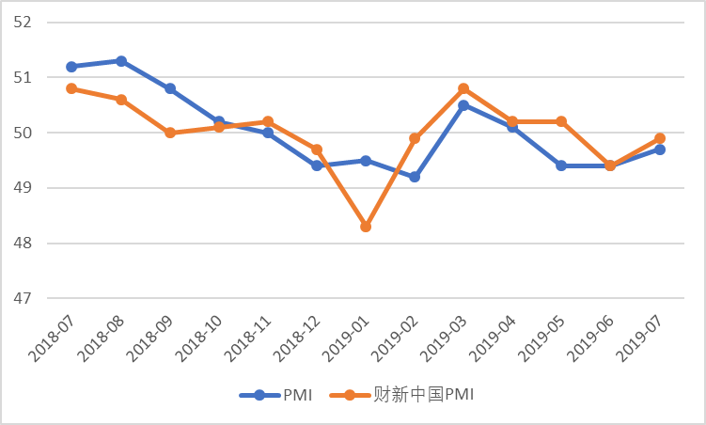
PMI
7月制造业PMI为49.7%，
较上月上涨0.3%
财新中国PMI为49.9%，
较上月上涨0.5%。
Notes:
官方制造业PMI跌回荣枯线以下，财新中国PMI虽然还高于50但是也低于市场预计的50.4%。宏观层面市场处于低迷状态。

Slide 6
宏观经济数据解读
7月官方制造业PMI为49.7%，较上月回升0.3%，仍处于枯荣线之下，13个指标这种有10个指标较上月回升。但总体来看，经济下行压力仍然存在。虽然生产指数有所反弹，供给端出现回暖迹象，但需求端仍然较弱。进出口相关指标连续14个月处于枯荣线以下，仍处于中美贸易摩擦以来的深度收缩区间。短期来看，内外需求同步低迷的状态难以得到改变，全球经济增长低迷制约贸易活动，预计短期进出口增速仍将低位运行。
CPI同比上升2.8%，较上月上升0.1%。主要上涨因素仍是食品价格的上涨。其中，受猪瘟影响，猪肉价格同比上涨27%，受天气影响，蔬菜对CPI的拉动也有所提高，鲜果价格同比上涨39.1%，但环比增幅已转负，鲜果价格上涨势头得到一定的遏制。非食品项中，国内油价持续下行，交通通信项进一步下降，导致非食品价格小幅回落。

Slide 7
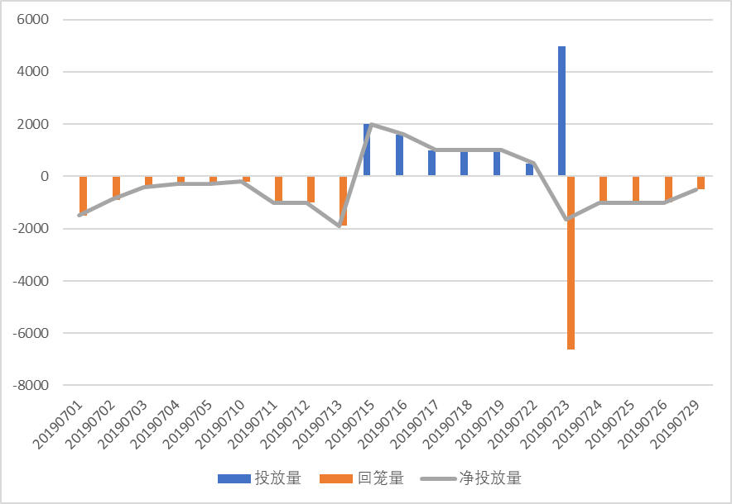
央行公开市场操作
7月，央行累计净回笼资金5528亿元。
Notes:
除了对冲包商银行实践带来的银行间质押式回购利率跳涨以外，在M1增速有所下降的背景下，为了保证稳健适中的货币政策，央行本月净投放量较上月增加了六倍，符合上月预期。

Slide 8
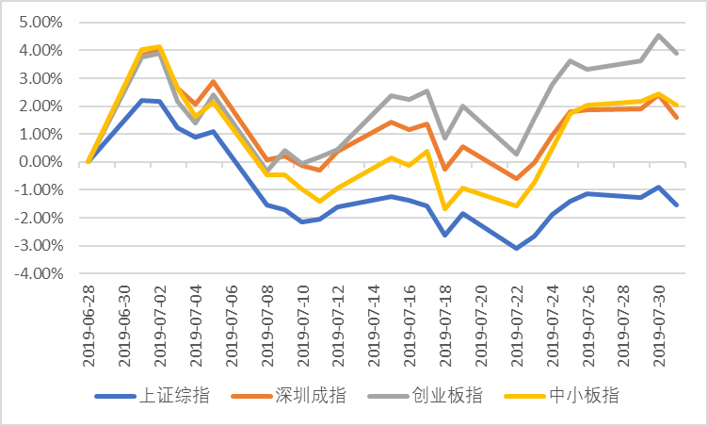
市场概况
上证综指
深证成指
1.56%
1.62%
中小板指
7月，市场呈冲高回落的震荡走势，上证综指表现不佳，中小创涨幅明显高于沪深300，成长股占优，跑赢之前强势的消费股，大市值成长风格依然占优。科创板交易引发对创业板存量科技股的追捧。
创业板指
2.04%
3.90%

Slide 9
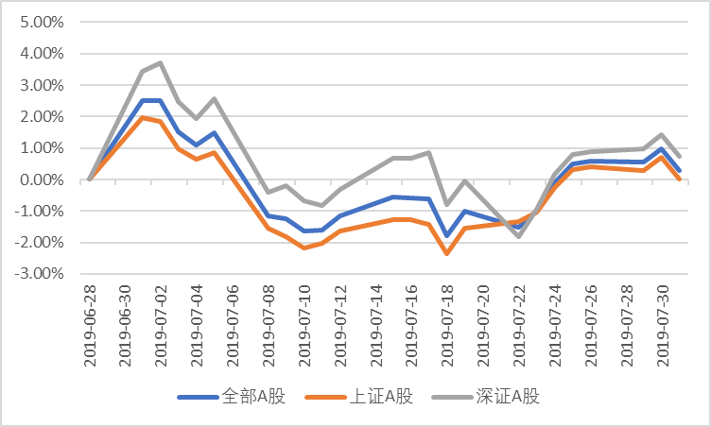
沪深市值统计
沪市
37.34万亿
深市
21.20万亿
较上月
0.28%
7月，A股总市值近58.54万亿

Slide 10
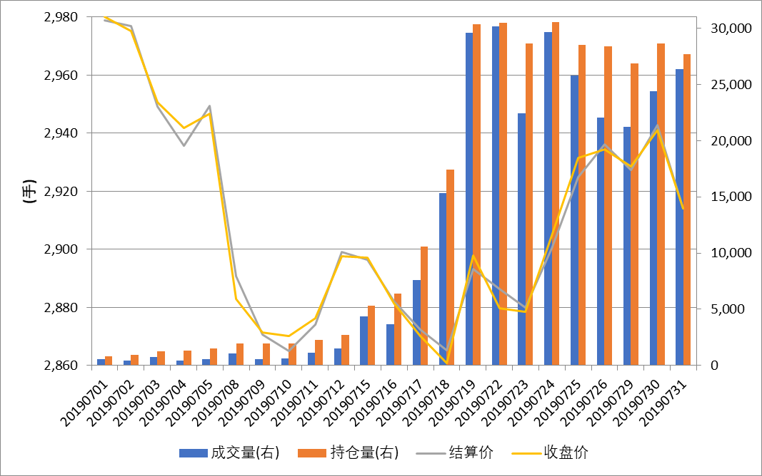
上证50股指期货

Slide 11
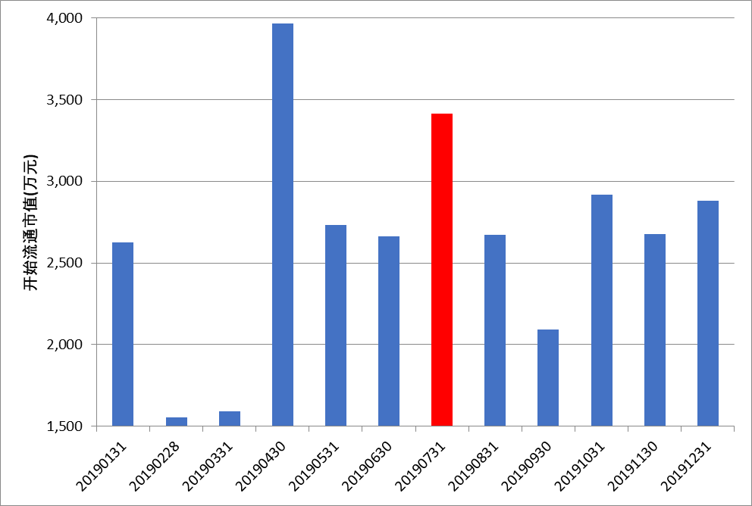
全市场解禁规模
7月市场解禁市值3416.15亿元

Slide 12
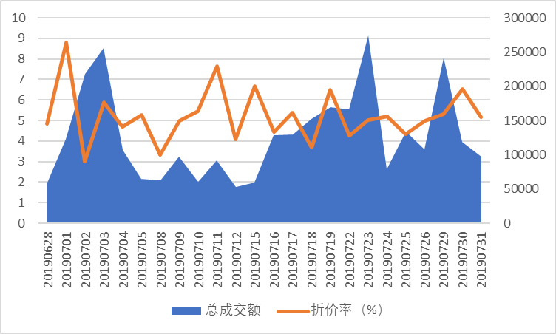
大宗交易统计及折价率
7月大宗市场总成交额299.26亿元
较上月增加6.16亿元
7月大宗市场平均折价率5.24%
与上月维持一致
Notes:
从大宗交易统计可以看出市场参与情绪虽进一步下降但幅度有所放缓，平均折价率继上周下降0.84%之后本月只下跌了0.07%，而交易总成交额却有所上升。

Slide 13
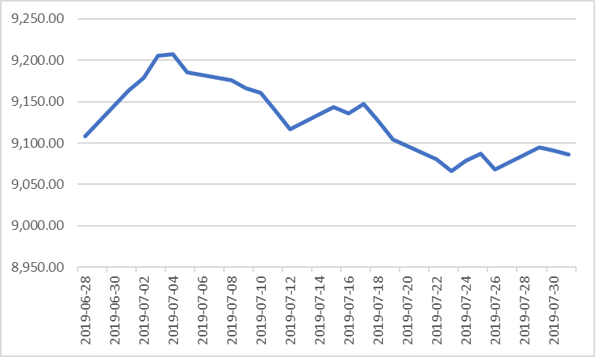
融资融券余额
7月，沪深两融余额9086.25亿元
较上月0.24%
Notes:
两融余额从年初一路增长的趋势，本月也开始下跌，较上月减少了2.56%，市场开始趋于冷清。

Slide 14
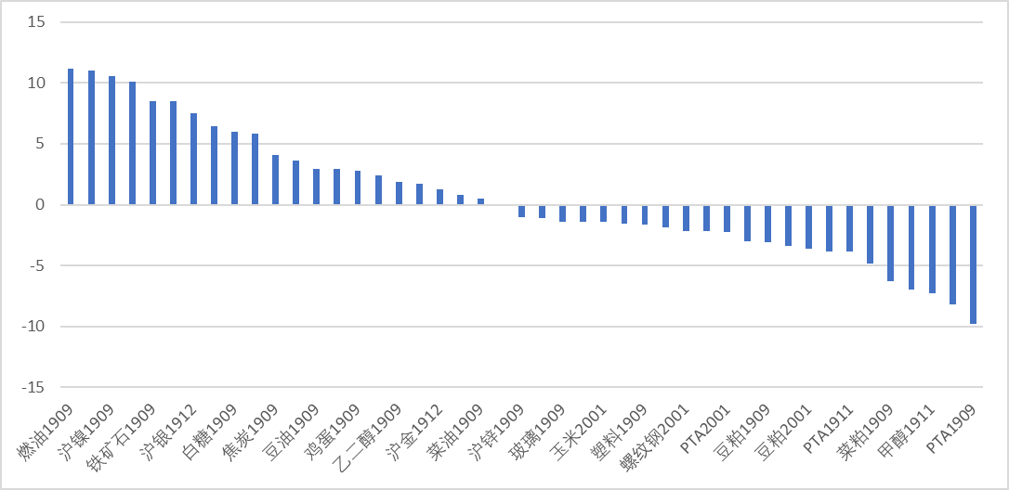
商品期货合约概览
燃油供给端持续收缩带动燃油期货合约上涨。7月，OPEC产量2942万桶/日，较6月继续下跌，为2011年以来最低值；同时，伊朗原油出口降至10万桶/日。此外，美国商业原油库存连续7周下降，需求端有所上升。

Slide 15
本月两市市值前十
沪市 | 市值（亿元） | 深市 | 市值（亿元）
工商银行 | 20,101.31 | 五粮液 | 4,685.49
建设银行 | 18,425.81 | 美的集团 | 3,795.58
中国平安 | 16,103.06 | 格力电器 | 3,314.07
农业银行 | 12,599.39 | 万科A | 3,250.50
贵州茅台 | 12,217.78 | 海康威视 | 2,885.71
中国石油 | 11,914.67 | 平安银行 | 2,426.18
中国银行 | 10,921.79 | 温氏股份 | 2,150.229（上）
招商银行 | 9,220.38 | 迈瑞医疗 | 1,931.73（下）
中国人寿 | 8,391.79 | 洋河股份 | 1,755.79
中国石化 | 6,380.45 | 宁德时代 | 1,667.78（上）

Slide 16
本月涨幅居前个股(去除发行不足一年新股)
证券代码 | 证券简称 | 总市值（亿元） | 月涨幅 | 行业
300417.SZ | 南华仪器 | 35.6102 | 109.05% | 制造业
002201.SZ | 九鼎新材 | 46.2795 | 105.61% | 制造业
300585.SZ | 奥联电子 | 34.1440 | 96.32% | 制造业
600848.SH | 上海临港 | 684.4239 | 96.32% | 房地产业
300573.SZ | 兴齐眼药 | 60.6273 | 45.79% | 制造业
300661.SZ | 圣邦股份 | 117.7743 | 45.53% | 制造业
603978.SH | 深圳新星 | 53.2000 | 44.63% | 制造业
603848.SH | 好太太 | 84.5709 | 44.35% | 制造业
300436.SZ | 广生堂 | 52.1080 | 43.54% | 制造业
300735.SZ | 光弘科技 | 111.9512 | 42.15% | 制造业

Slide 17
本月涨幅居前个股(去除发行不足一年新股)
南华仪器7月市值大涨109.05%，主要由于公司半年报业绩预告大幅超过市场预期，根据最新公司公告，公司2019年上半年实现营业收入2.1亿元，同比增长202.12%；净利润7567.57万元，同比增长413.9%；每股收益0.94元；公司拟每10股派发红利5元（含税）。
股权转让概念火爆带动九鼎新材、奥联电子纷纷上涨，九鼎新材第一大股东拟转让6500万股给正威集团，股权转让完成后，正威集团将成为九鼎新材新控股股东，公司实控人将变更为王文银，市场看好此举对公司未来经营的影响，市值一月内大涨105.61%。
Notes:
与丰乐种业相似，康强电子上月受到芯片伪概念股的影响，价格大涨，尽管公司再三强调不涉及任何芯片的设计与制造，但深受游资追捧，这也迎来了股东的大量减持。
英洛华主营业务为稀土永磁材料与制品，稀土作为我国战略资源，在国际局势紧张的情况下该板块顺势上涨，英洛华则也是受益者之一。

Slide 18
上月涨幅居前个股的本月表现
证券代码 | 证券简称 | 上月涨幅（%） | 本月涨幅（%） | 行业
002015.SZ | 协鑫能科 | 248.57% | -0.70% | 电力、热力、燃气及水生产和供应业
603686.SH | 龙马环卫 | 69.05% | -17.84% | 制造业
603738.SH | 泰晶科技 | 63.67% | -13.21% | 制造业
300615.SZ | 欣天科技 | 60.11% | -6.19% | 制造业
002602.SZ | 世纪华通 | 59.74% | -12.27% | 制造业
002237.SZ | 恒邦股份 | 59.14% | -6.94% | 制造业
300209.SZ | 天泽信息 | 58.86% | 6.90% | 信息传输、软件和信息技术服务业
603258.SH | 电魂网络 | 58.61% | -8.03% | 信息传输、软件和信息技术服务业
300682.SZ | 朗新科技 | 56.62% | 2.33% | 信息传输、软件和信息技术服务业
300090.SZ | 盛运环保 | 51.52% | -27.20% | 制造业
Notes:
月中深交所针对兴齐眼药2018年年报发出问询函，对公司股价造成了一定影响
随着工业大麻概念的火热今日有所减退，福安药业股价向其价值出现回归
与英大证券的重大资产重组项目还未落地，市场热度有所下降

Slide 19
本月跌幅居前个股
证券代码 | 证券简称 | 总市值 | 月跌幅（%） | 行业
600485.SH | *ST信威 | 208.4629 | -51.13% | 制造业
600781.SH | 辅仁药业 | 41.0788 | -40.62% | 制造业
600393.SH | 粤泰股份 | 71.7758 | -39.14% | 房地产业
300081.SZ | 恒信东方 | 42.7030 | -35.09% | 科学研究和技术服务业
601155.SH | 新城控股 | 594.1955 | -33.86% | 房地产业
603105.SH | 芯能科技 | 36.8500 | -33.48% | 制造业
300362.SZ | 天翔环境 | 14.3773 | -32.58% | 制造业
300779.SZ | 惠城环保 | 35.0900 | -32.57% | 制造业
300210.SZ | 森远股份 | 19.3204 | -31.21% | 制造业
603828.SH | 柯利达 | 33.0298 | -31.08% | 建筑业
Notes:
北讯集团牵扯4.48亿元质押业务遭违约，公司控股股东龙跃集团被列入失信被执行人。
公司存在违规担保事项加上2018年业绩同比转亏，欧浦连续跌停超过一个月
公司上财年亏损33.13%，125亿资产不翼而飞，公司涉及诉讼/仲裁事项及进展共41件

Slide 20
股权质押比例前十
证券代码 | 上市公司 | 质押比例（%） | 总市值（亿元） | 行业
000408.SZ | 藏格控股 | 79.1900 | 198.78 | 制造业
603555.SH | 贵人鸟 | 77.1400 | 30.05 | 制造业
002143.SZ | *ST印纪 | 76.8100 | 20.35 | 租赁和商务服务业
601360.SH | 三六零 | 76.4200 | 1358.22 | 信息传输、软件和信息技术服务业
000567.SZ | 海德股份 | 75.0900 | 62.13 | 金融业
000723.SZ | 美锦能源 | 74.0500 | 415.27 | 制造业
000981.SZ | ST银亿 | 72.9400 | 68.88 | 制造业
600053.SH | 九鼎投资 | 72.8900 | 100.88 | 金融业
600180.SH | 瑞茂通 | 72.7800 | 83.05 | 批发和零售业
000564.SZ | 供销大集 | 71.9000 | 145.99 | 批发和零售业
Notes:
藏格控股质押比例较上月上升1.5%，

Slide 21
第一大股东累计质押数占持股比例变化
7月国有控股企业中，兰太实业第一大股东股权质押比例由19.32%上升到41.41%。非国企中，正邦科技、申通快递等第一大股东股权质押比例纷纷大幅度上升，其中申通快递第一大股东质押比例达100%。

Slide 22




主要券商观点
PMI连续三月收缩，经济下行压力仍在加大，中小企业面临较大经营困难；中美贸易战影响仍在持续，中央提出内部挖掘消费潜力以应对；外资流出明显，A股长期估值占据优势；短期以防范风险为主，坚信长期慢牛。（谨慎看多）
6月观点：中性
市场仍处于震荡区间，美联储鹰派降息后，美股进入调整阶段。A股方面，预计Q3流动性充裕应是大概率事件，但信用的进一步全面扩张短期受制于政策的出台。在信用无法全面扩张的情况下，市场你难以形成估值的全面抬升。（谨慎看空）
6月观点：谨慎看空
全球经济回落的压力下，A股市场反而是当前最具性价比的权益市场；即使在危机期间，风险溢价也总有某种极限；盈利复苏时间后移，但方向尚未撼动。（谨慎看多）
6月观点：谨慎看多
近期海外环境相关的负面事件出现叠加，A股面临的海外环境再现边际恶化；三季度主要压制因素是基本面大概率将继续验证回落，中期谨慎，短期只买“超跌反弹”，当前市场性价比尚不具备绝对吸引力，买点择时需更加耐心。（谨慎看空）
6月观点：中性
Notes:
22

Slide 23
展望
7月，市场呈冲高回落的震荡走势，上证综指表现不佳，中小创涨幅明显高于沪深300，成长股占优，跑赢之前强势的消费股，大市值成长风格依然占优。科创板交易引发对创业板存量科技股的追捧。
从市场环境上来看，中美贸易磋商始终难以达成共识，特朗普宣布加征关税，美联储降息力度不达预期等外部利空直接导致中国经济下行压力增加。国务院也明确表示不将房地产作为刺激经济的手段，预计2019年经济下行趋势短期将难以改变。投资策略上建议短期以防范风险为主，关注黄金等避险板块以及“超跌反弹”个股的投资机会。

Slide 24
Pre-IPO财务顾问及财务投资
我们的财务顾问团队依托自身专业背景及资源整合优势，根据客户需要，站在客户的角度为客户的投融资、资本运作、资产及债务重组、财务管理、发展战略等活动提供的咨询、分析、方案设计等服务。包括的项目有：投资顾问、融资顾问、资本运作顾问、资产管理与债务管理顾问、企业战略咨询顾问、企业常年财务顾问等。
我们的投资团队依托自身专业背景和独特判断，根据行业发展和市场趋势，对目标企业和目标项目，进行各种形式的专业投资。财务投资包括：股权投资、固定收益投资等。
Notes:
24

Slide 25
Post-IPO财务顾问及财务投资
上市对于企业和股东仅是发展的一个里程碑，对接资本市场后，企业和股东需要适应更高的监管要求、更完善的公司治理、更复杂的资本运作。我们针对此类需求，整合了服务资源，将财务顾问和财务投资作为载体，致力为客户提供定制化的市值管理服务。
我们的财务顾问团队依托自身专业背景及资源整合优势，根据上市公司及其股东的需要，提供投融资、资本运作、资产及债务重组、财务管理、发展战略等活动提供的咨询、分析、方案设计等服务。包括的服务有：上市公司再融资、股权激励、并购、股权融资、市值维护、战略投资等。
我们的投资团队依托自身专业背景和独特判断，根据市值管理的各项需求，设计投资结构，进行各种形式的市值管理投资。包括：并购投资、再融资投资、战略投资、固定收益投资等。
Notes:
25

Slide 26

联系我们
联系我们
公司地址：上海市东湖路70号东湖宾馆3号楼3楼
公司电话：8621-54668032-602
公司电话：8621-54669508
网址：http://www.rongke.com
融客市值管理RONGKECHINA
融客市值管理公众号
rongkechina

